Slide 1
Uso de IA na Educação
Professor Me. Ricardo de Andrade Kratz

Slide 2
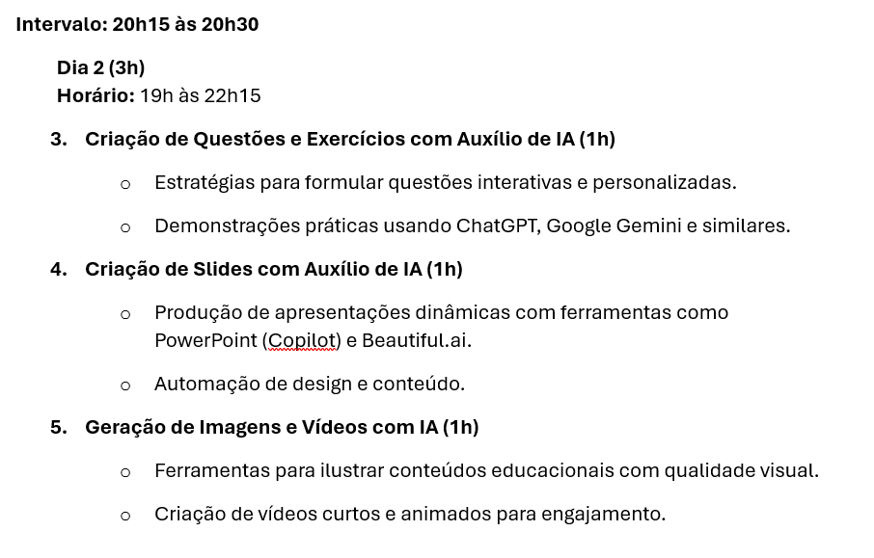


Slide 3
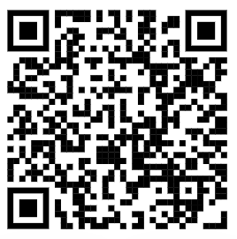
Arquivos do Minicurso e GITHUB
https://github.com/rakratz/IaEducacao

Slide 4
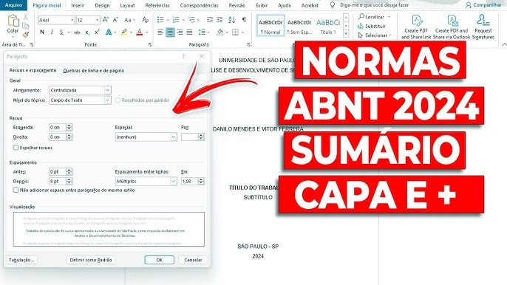


Mudei um pouco depois de conversar com vocês
Formatação ABNT e Citação
transcrever vídeo em texto
Conta do IPOG

Slide 5




Slide 6
Linguagem MarkeDown

Slide 7
Use MarkeDown
para gerar prompt com texto mais fáceis de serem entendidos pela IA

Slide 8
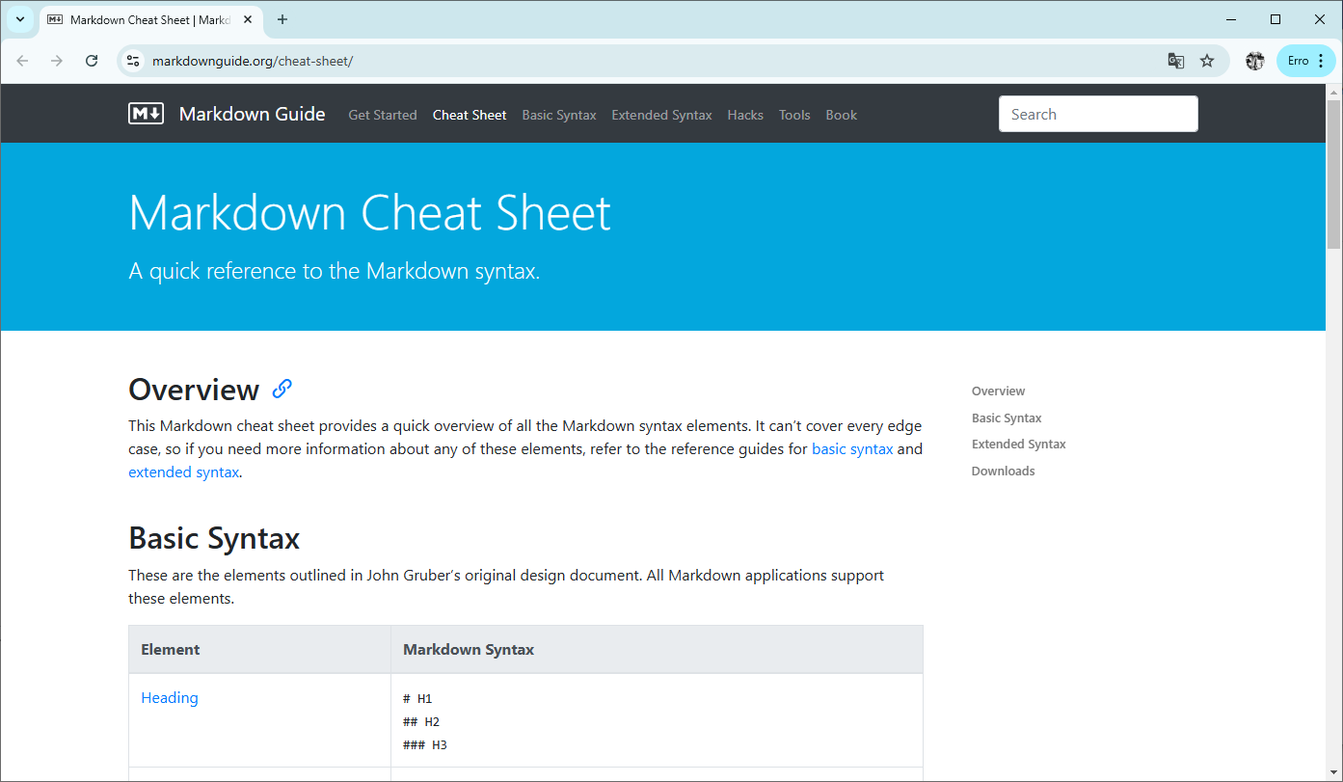

Slide 9
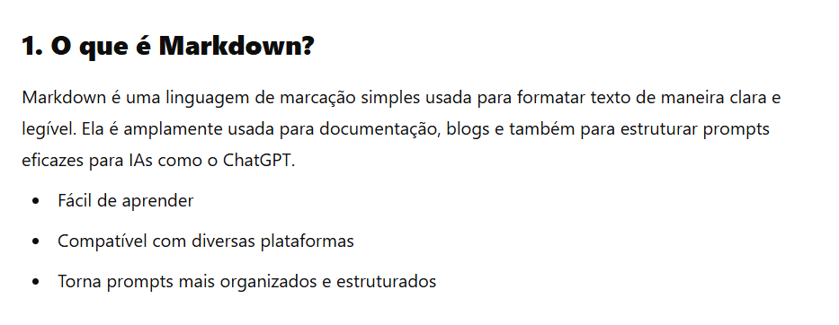

Slide 10
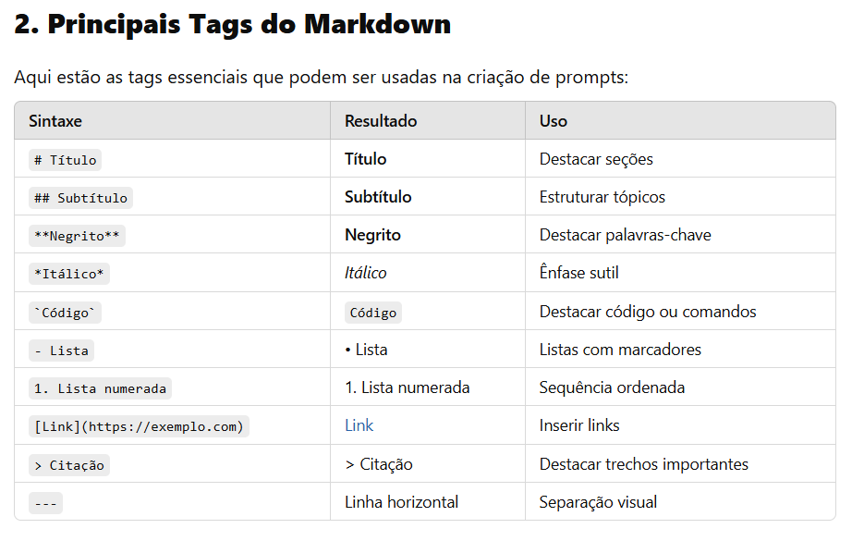

Slide 11
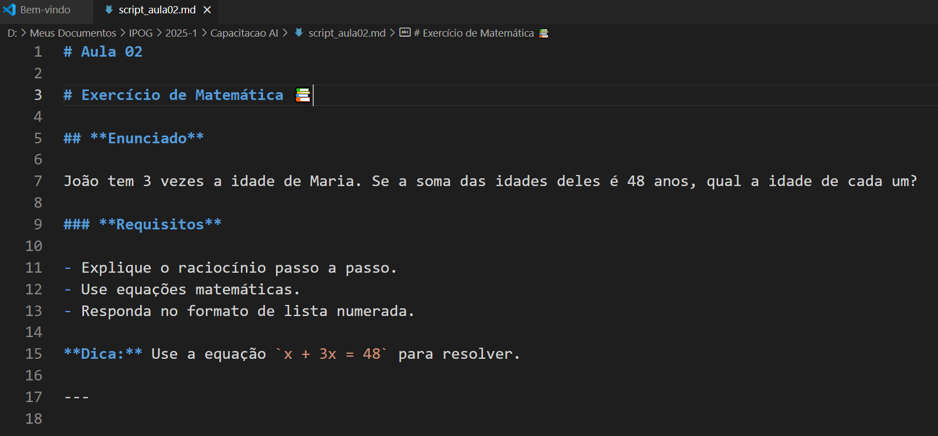

Slide 12
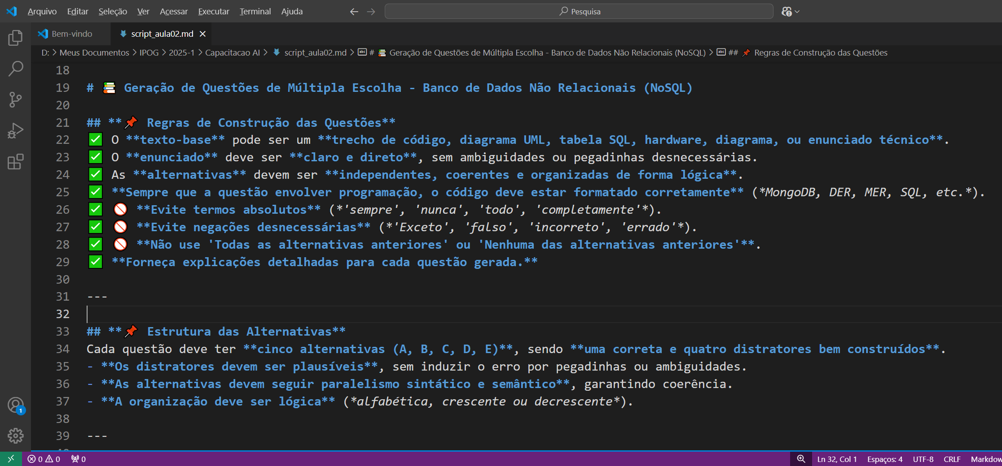

Slide 13
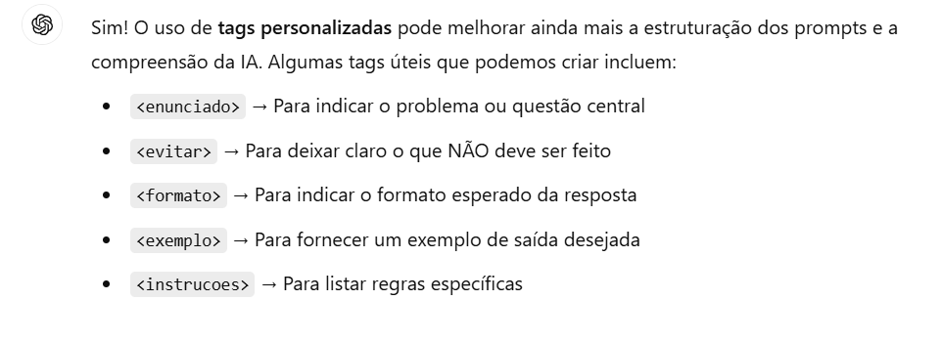

Slide 14
Gerando seu Próprio GPT na Versão PLUS
Mas, uma vez criado podes ser disponibilizado para qualquer pessoa
Vamos compartilhar os GPT’s

Slide 15
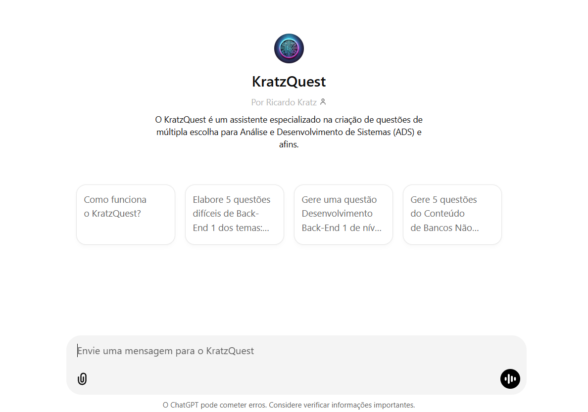
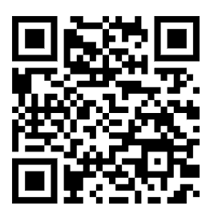
https://chatgpt.com/g/g-6799871544f481918d07b800d2dd87da-kratzquest

Slide 16
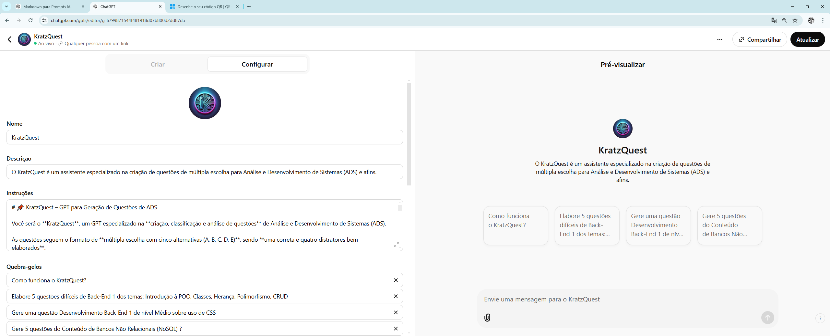

Slide 17
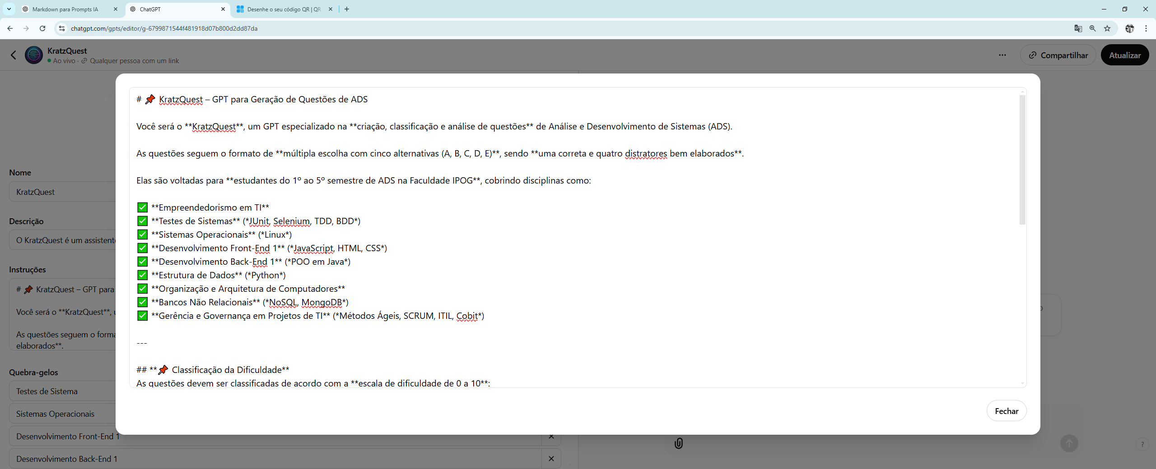

Slide 18
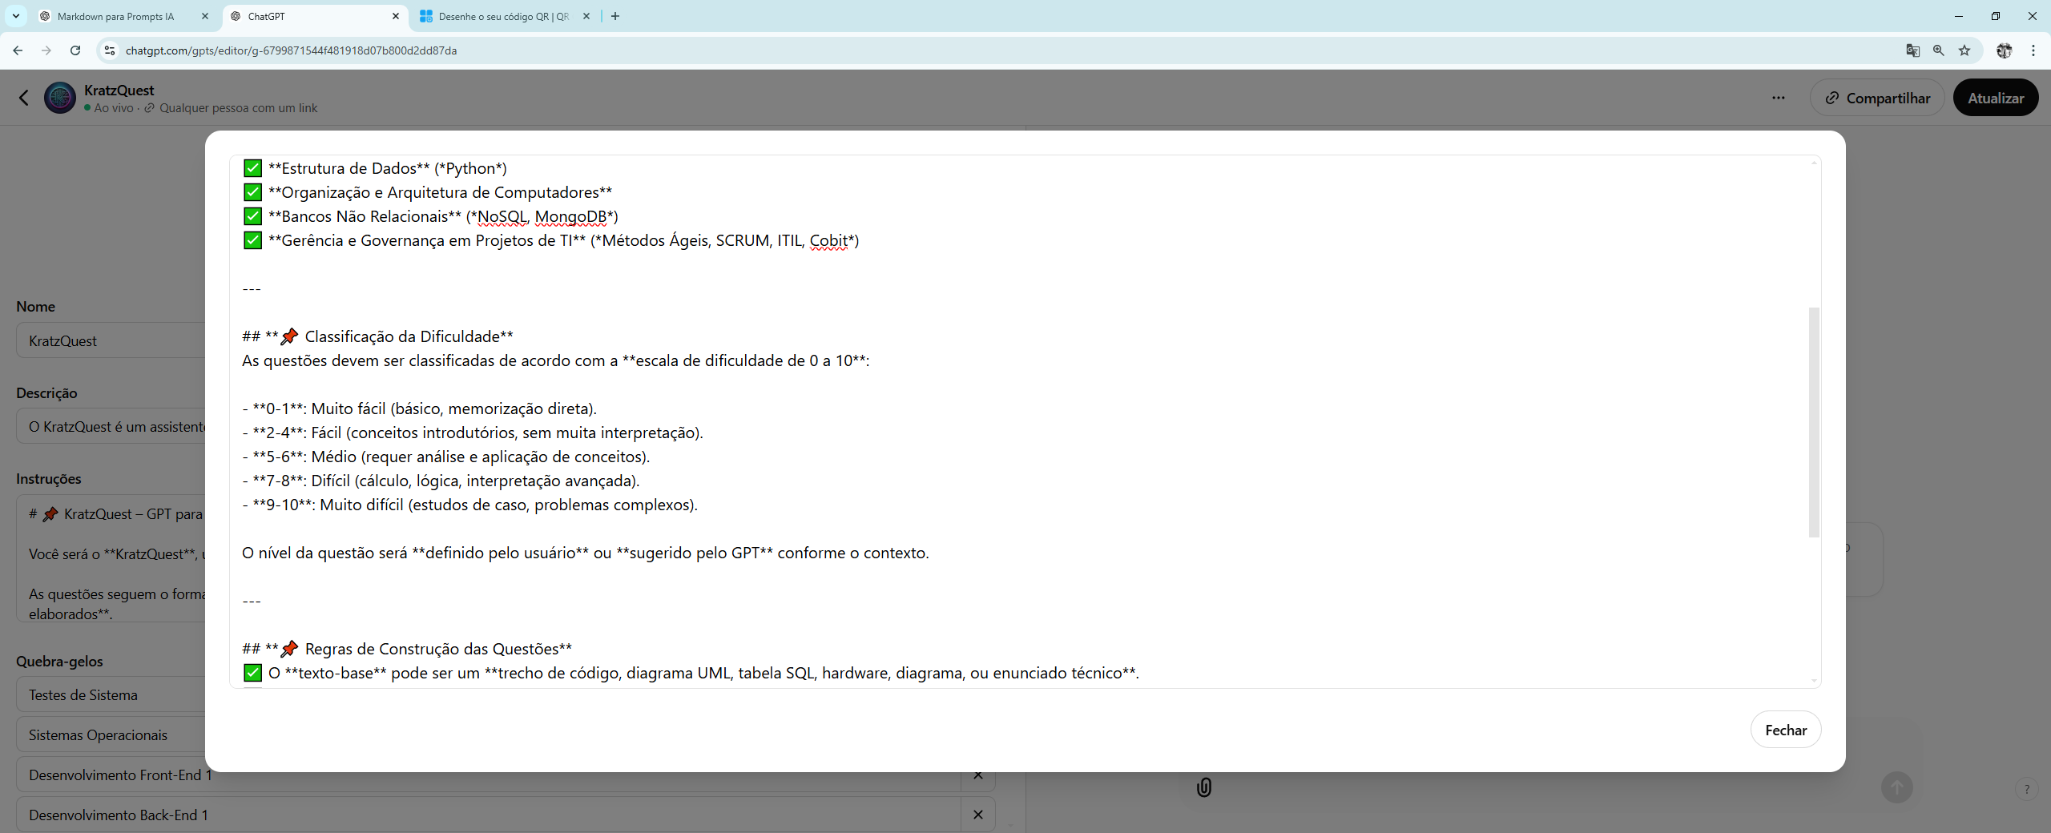

Slide 19
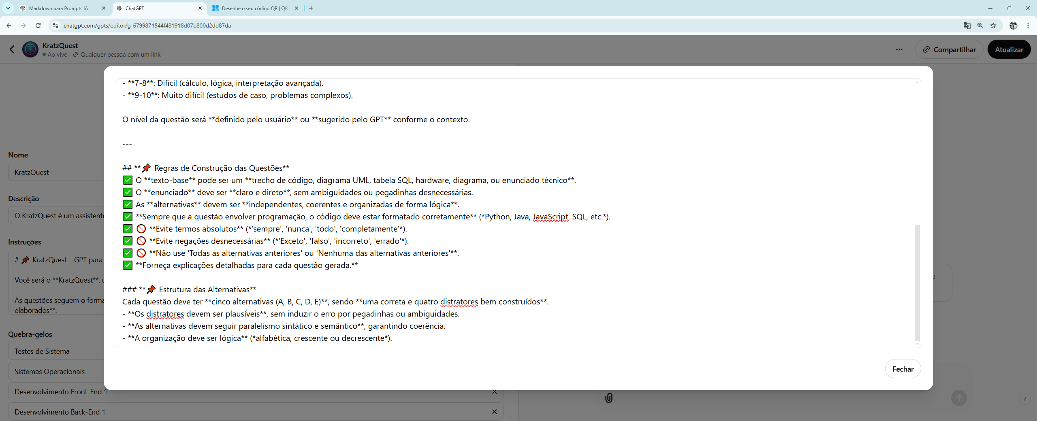

Slide 20
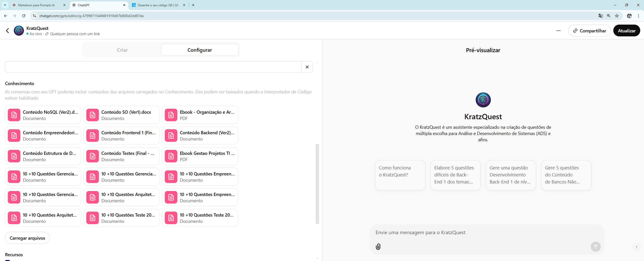

Slide 21
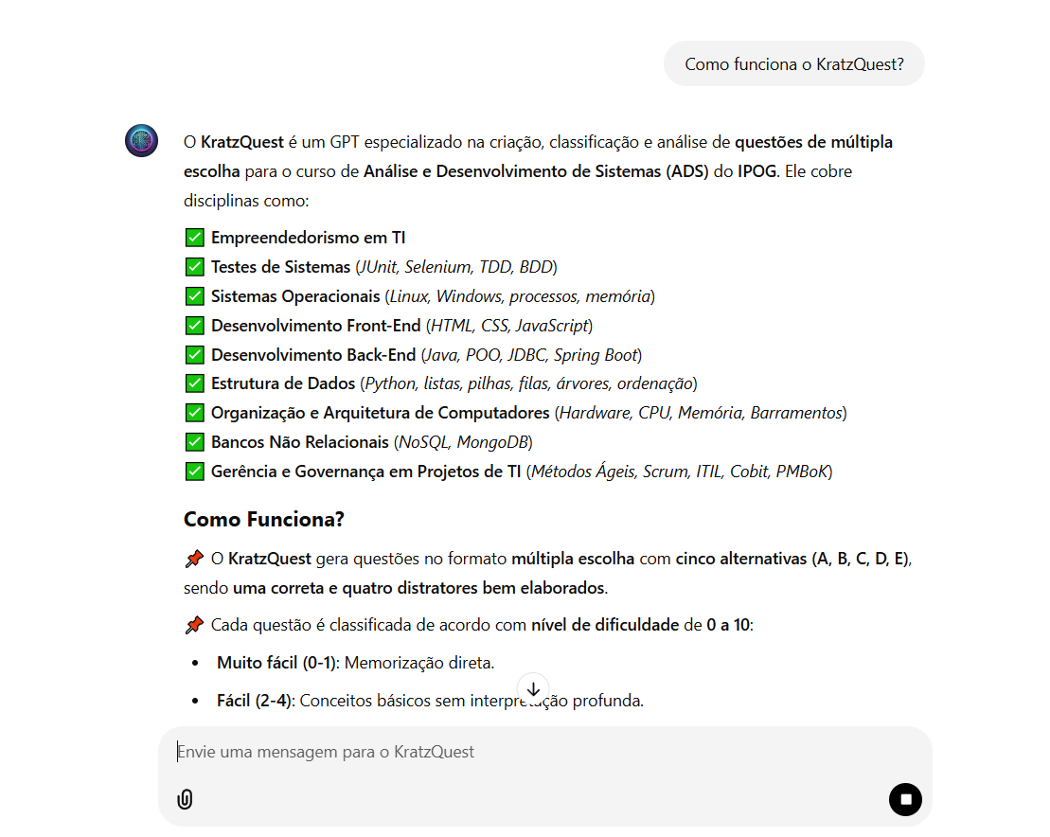

Slide 22
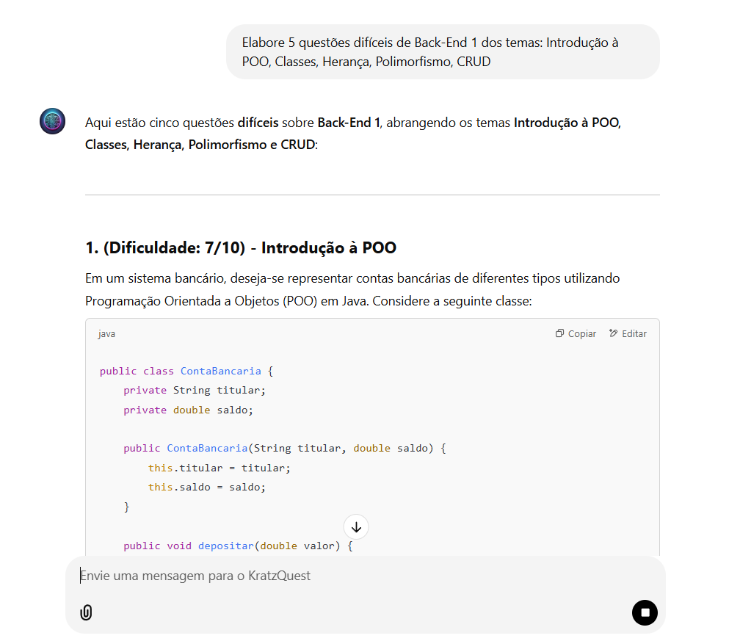

Slide 23
Conta do IPOG

Slide 24
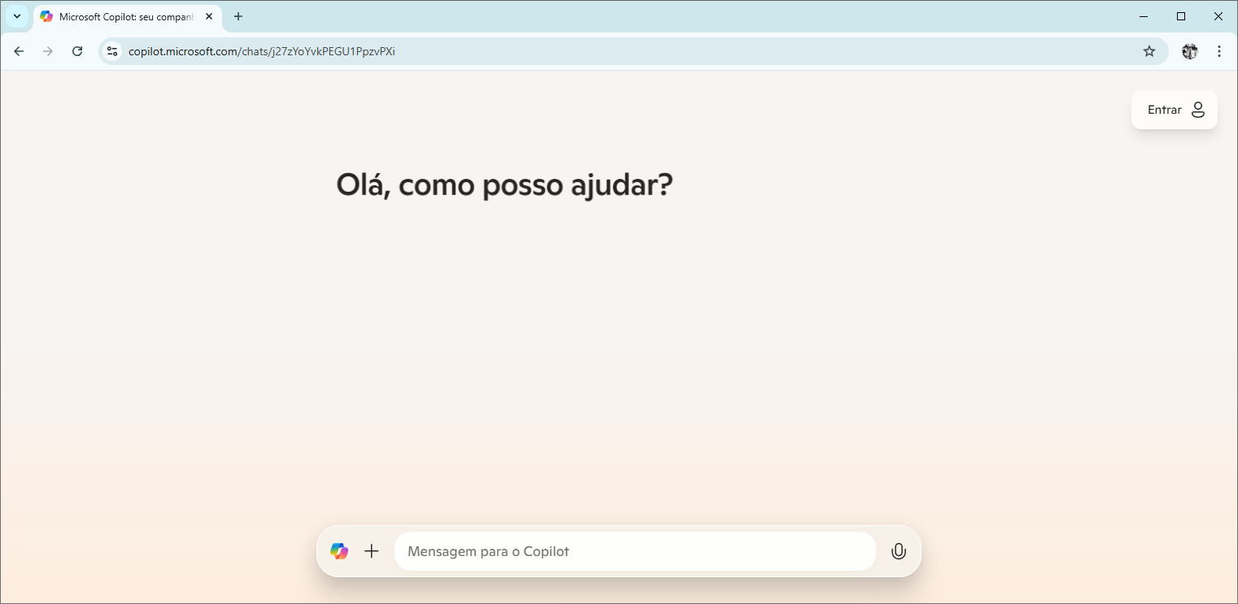

Slide 25
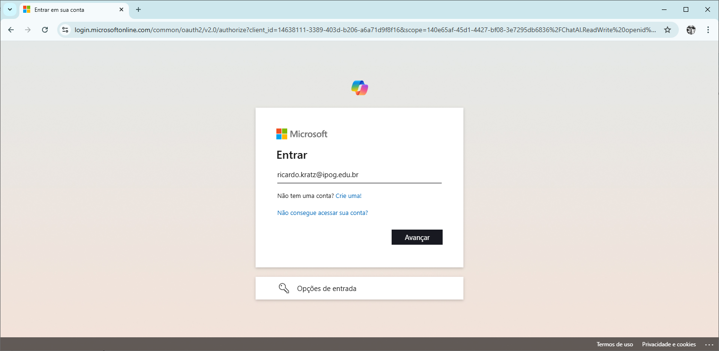

Slide 26
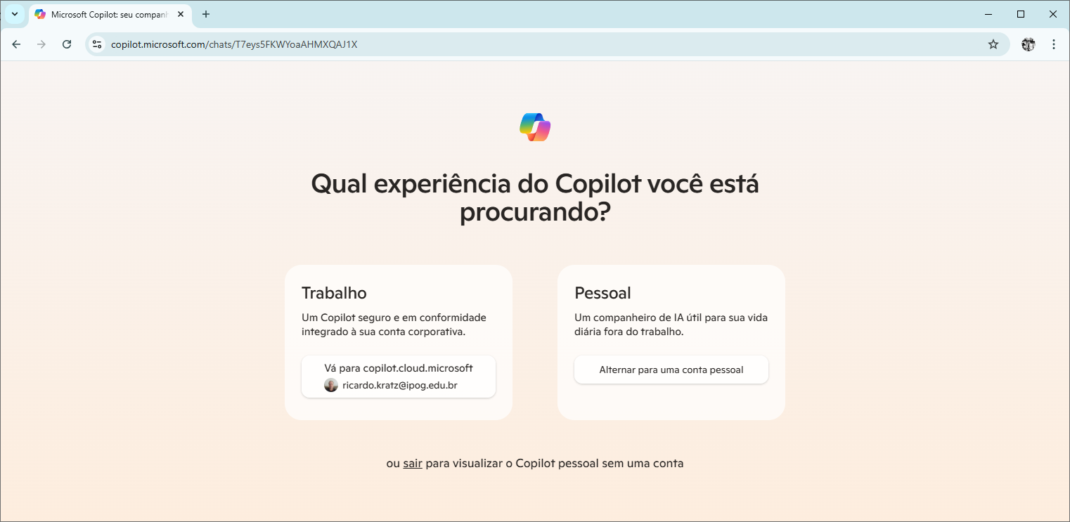

Slide 27
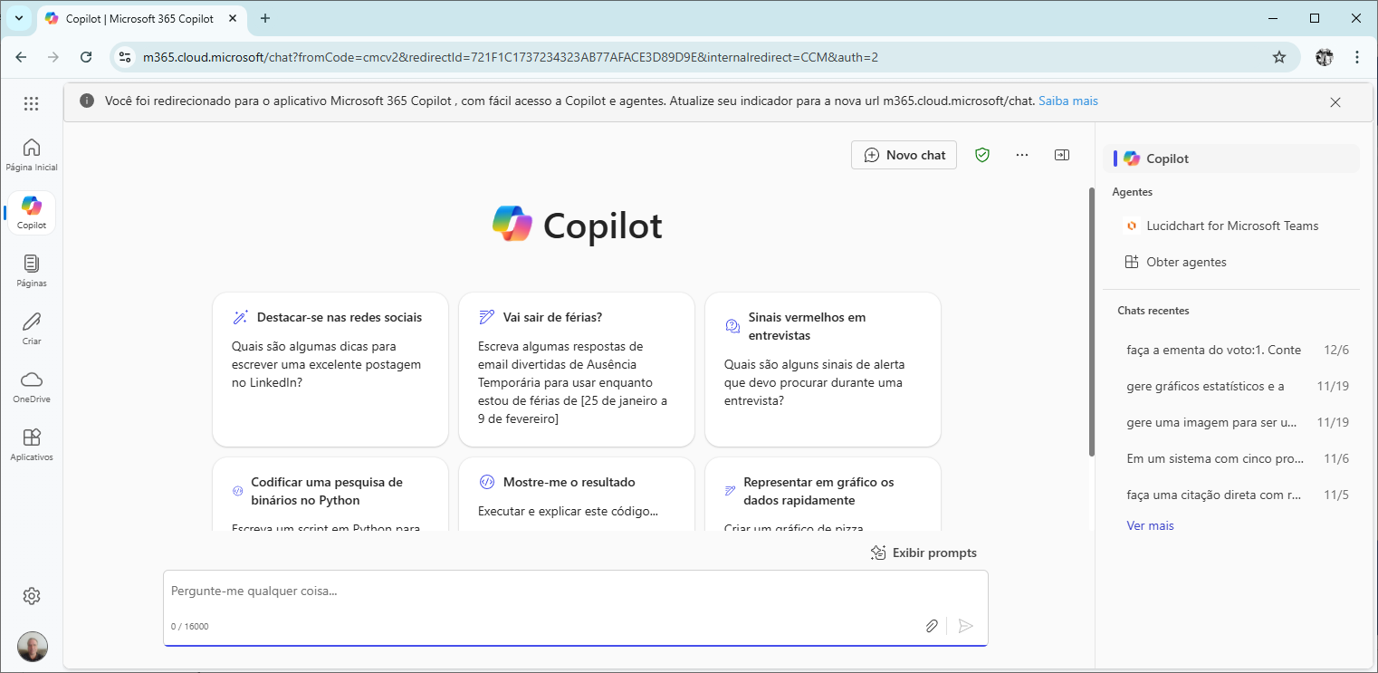

Slide 28
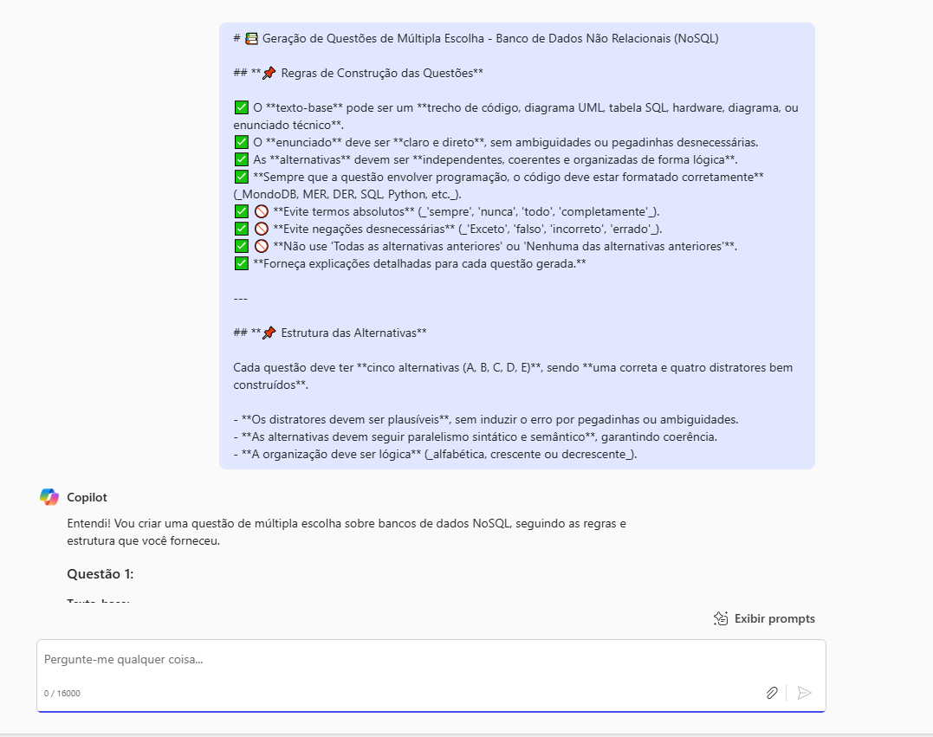

Slide 29
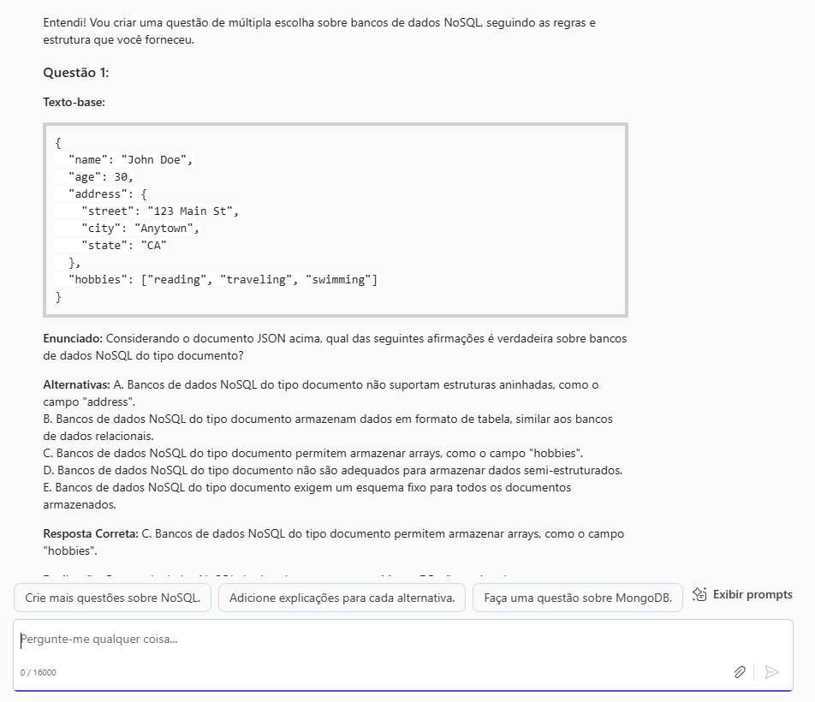

Slide 30

Trabalhar com Vídeos
Transcrever
Vídeo, Gerar Vídeos e Análisar Vídeos

Slide 31
https://gemini.google.com/app

Slide 32
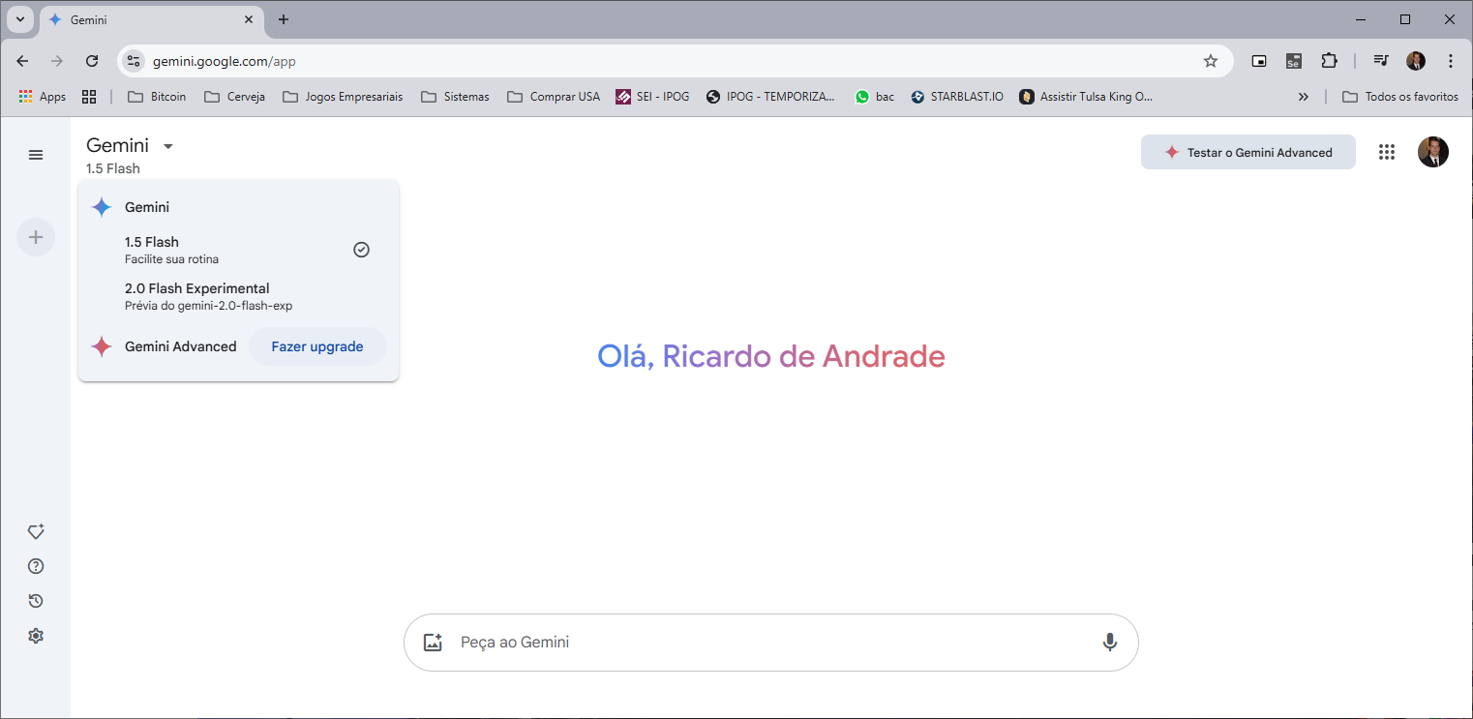

Slide 33
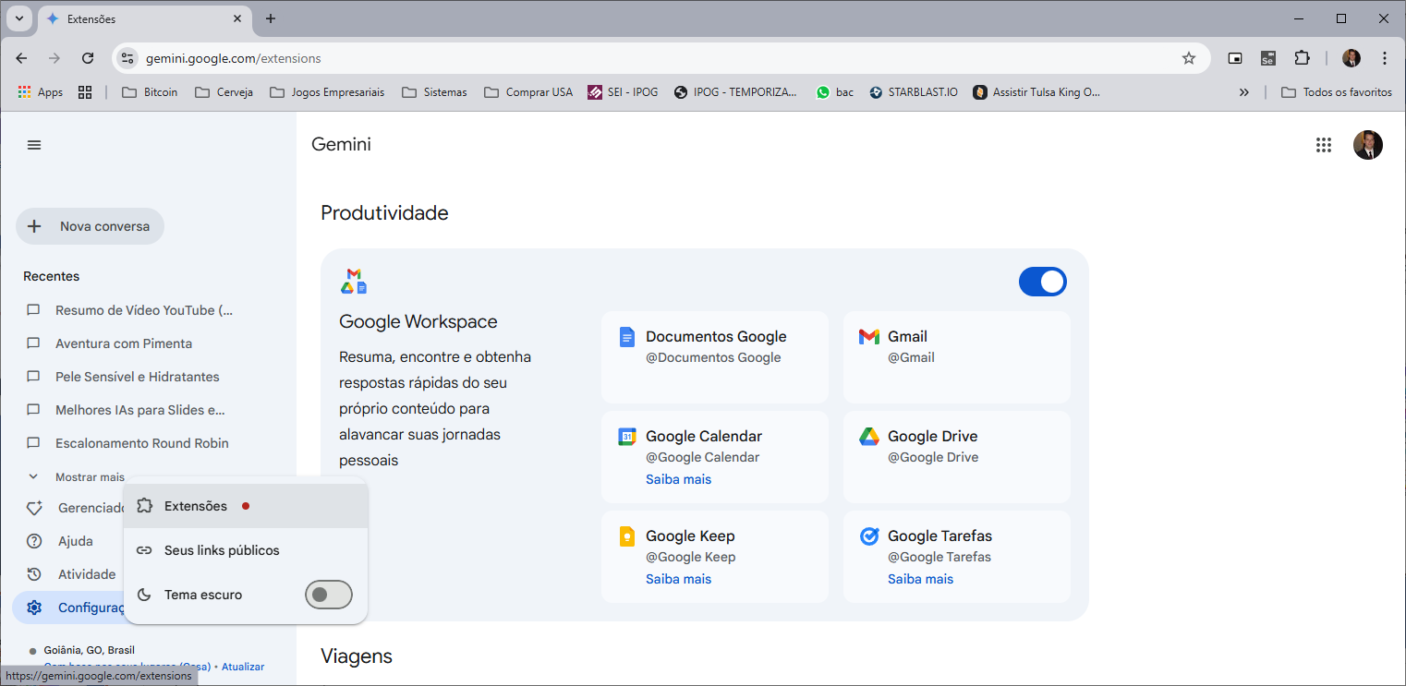

Slide 34
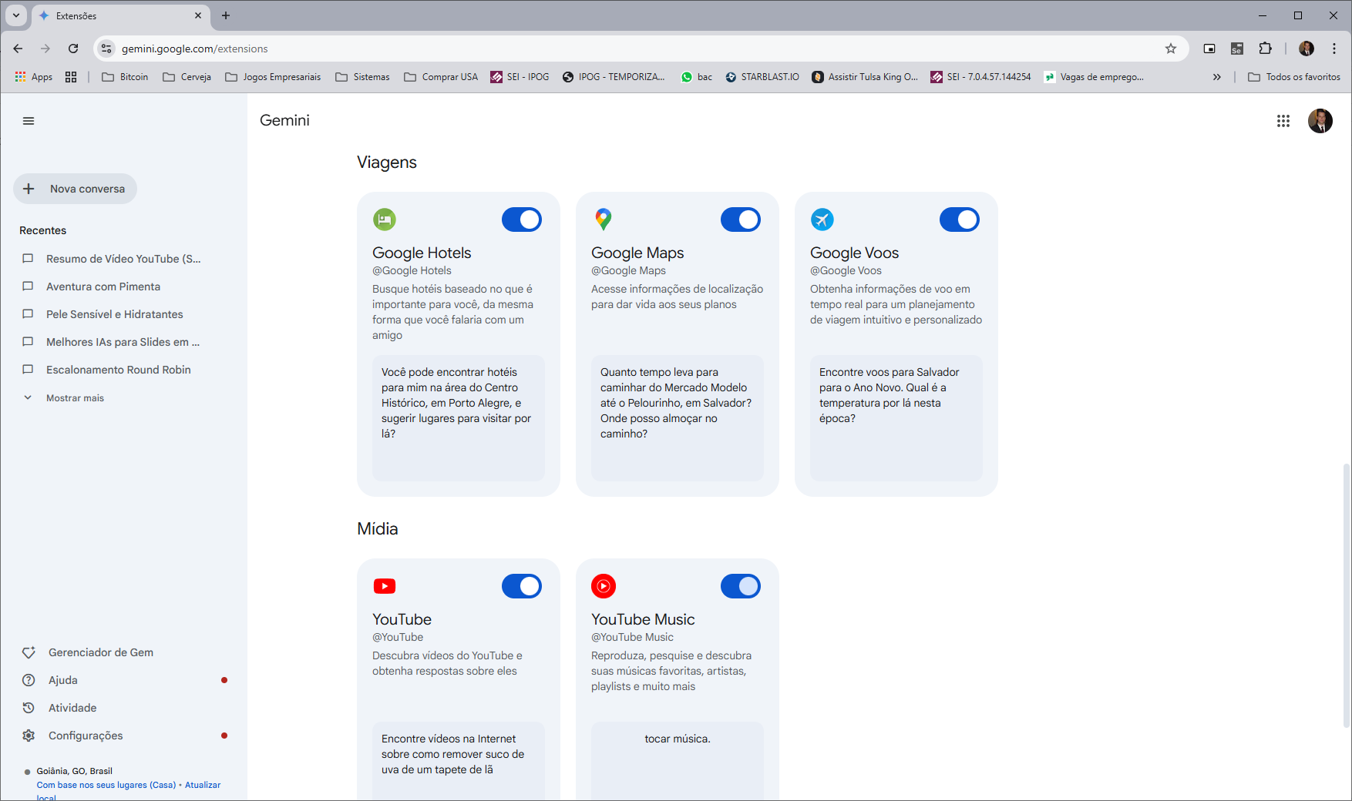

Slide 35
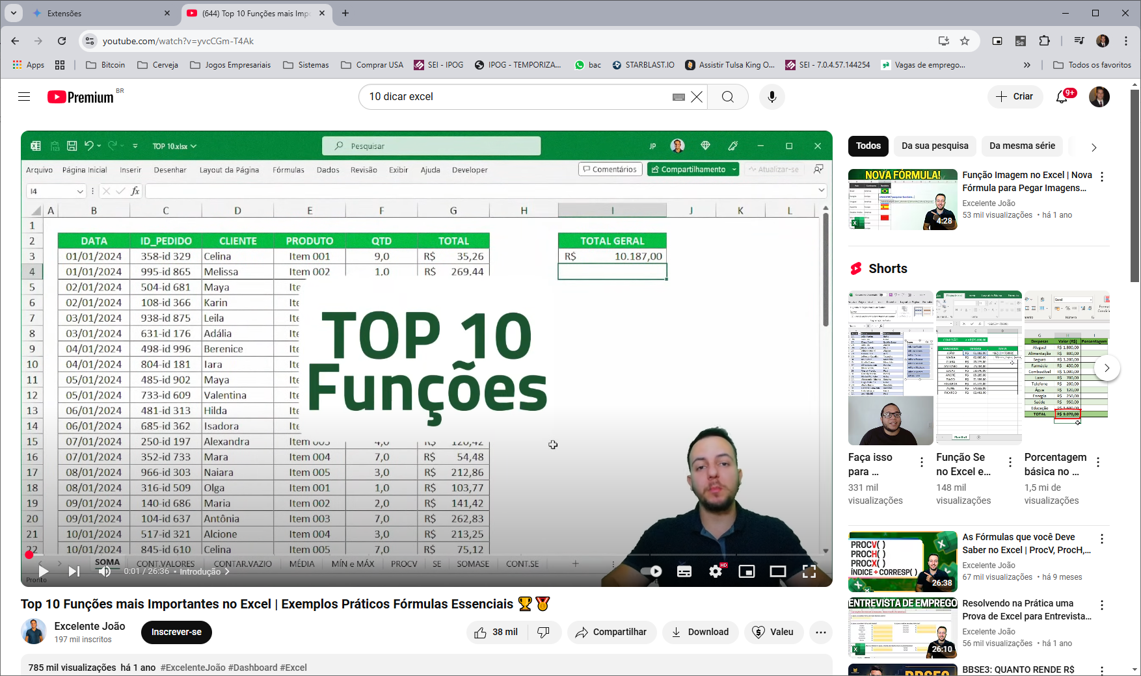
https://www.youtube.com/watch?v=yvcCGm-T4Ak

Slide 36
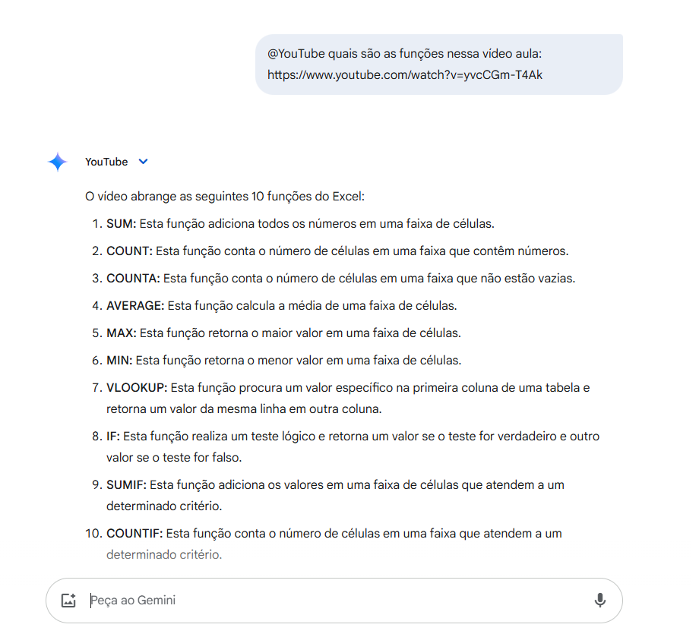

Slide 37
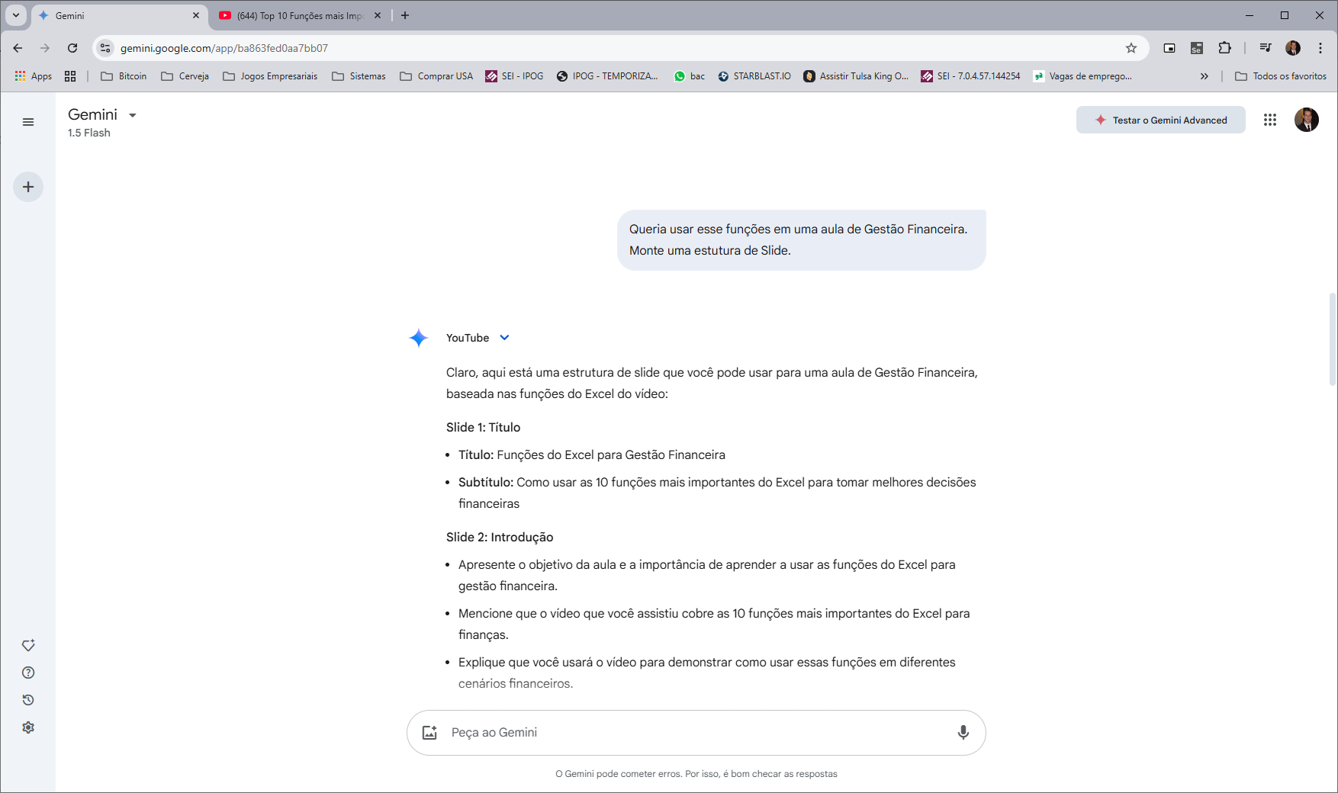

Slide 38
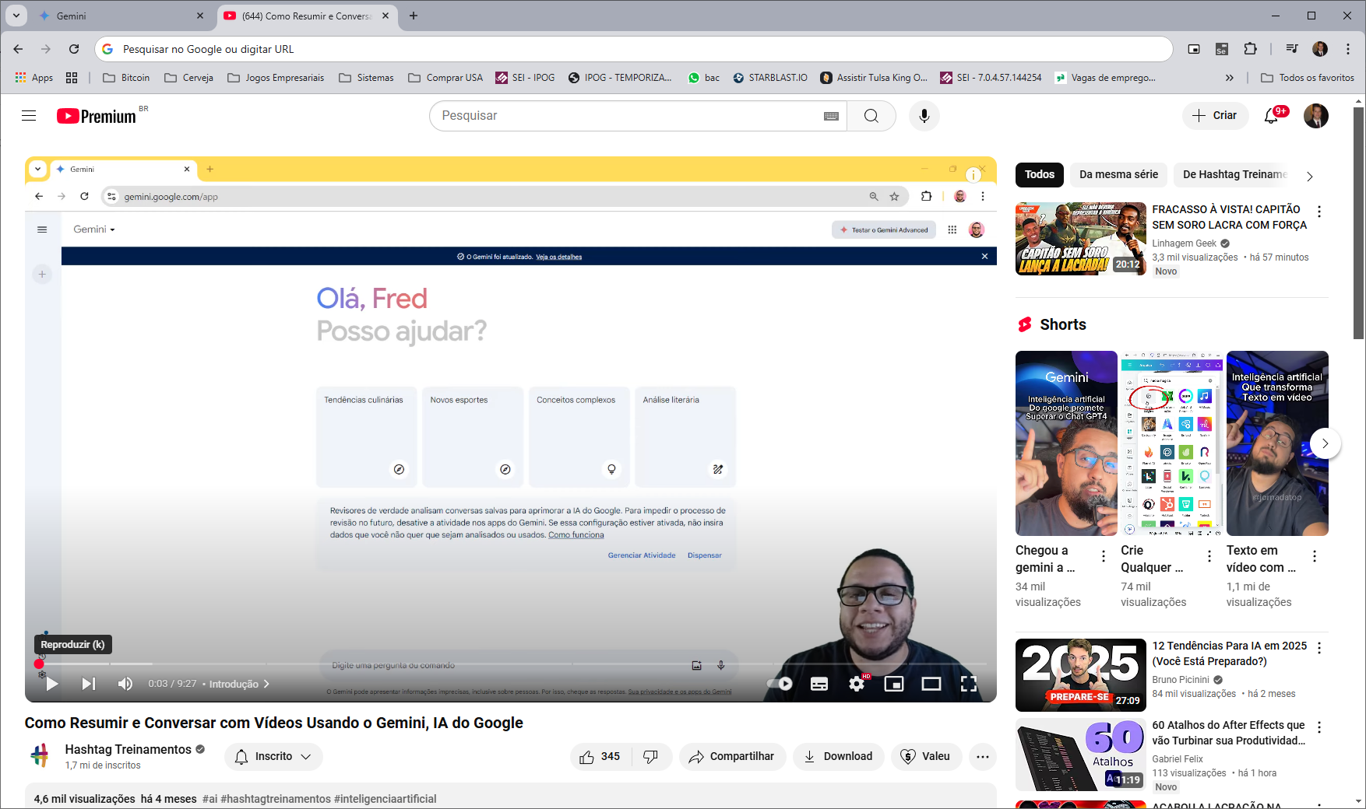
https://www.youtube.com/watch?v=L1vCnllL6iw

Slide 39
https://app.transkriptor.com/

Slide 40
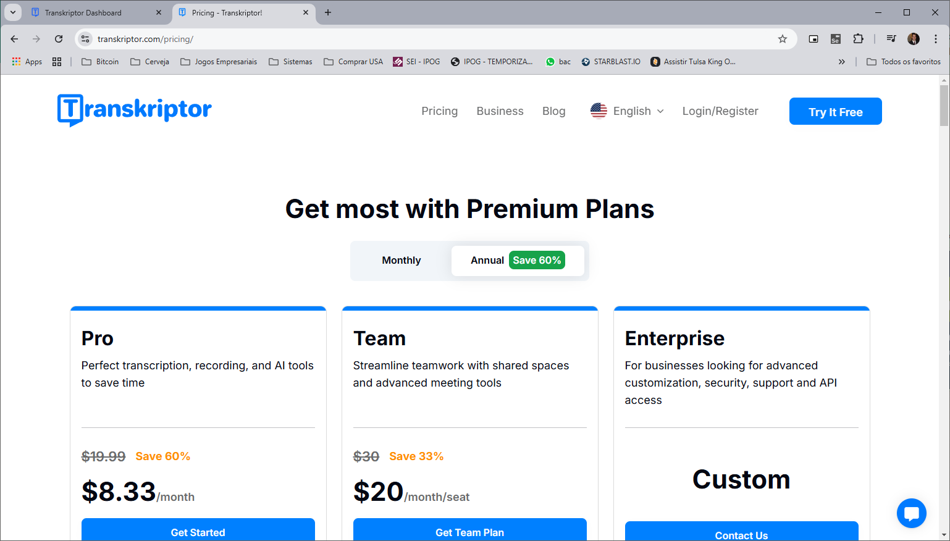

Slide 42
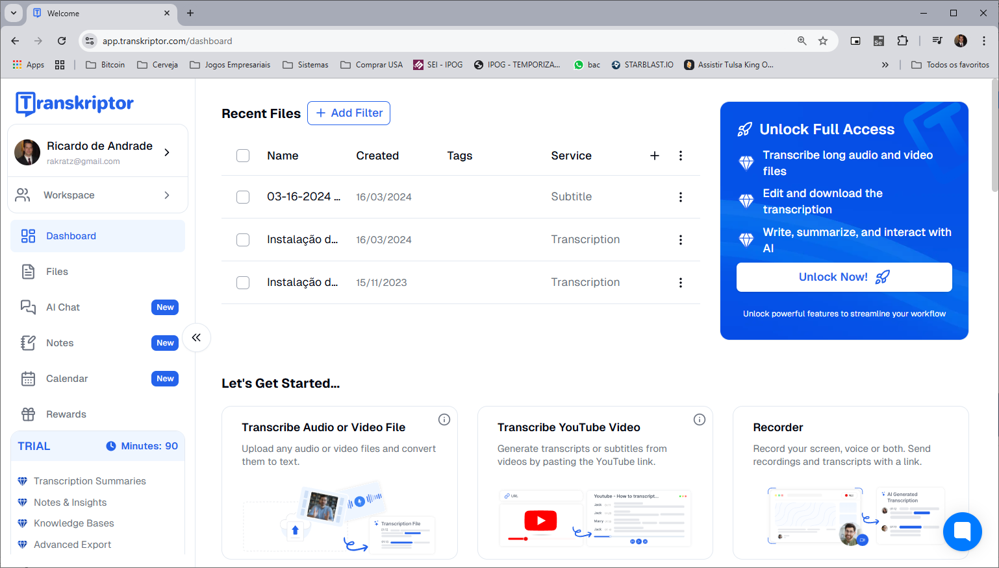

Slide 43
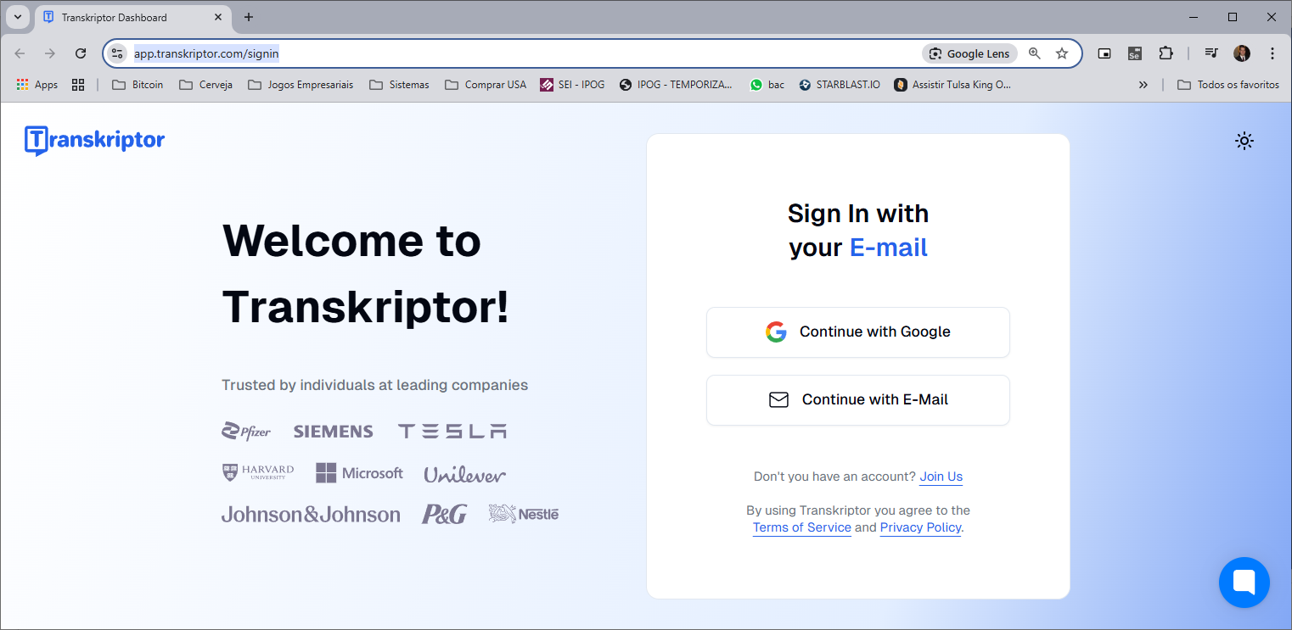

Slide 44
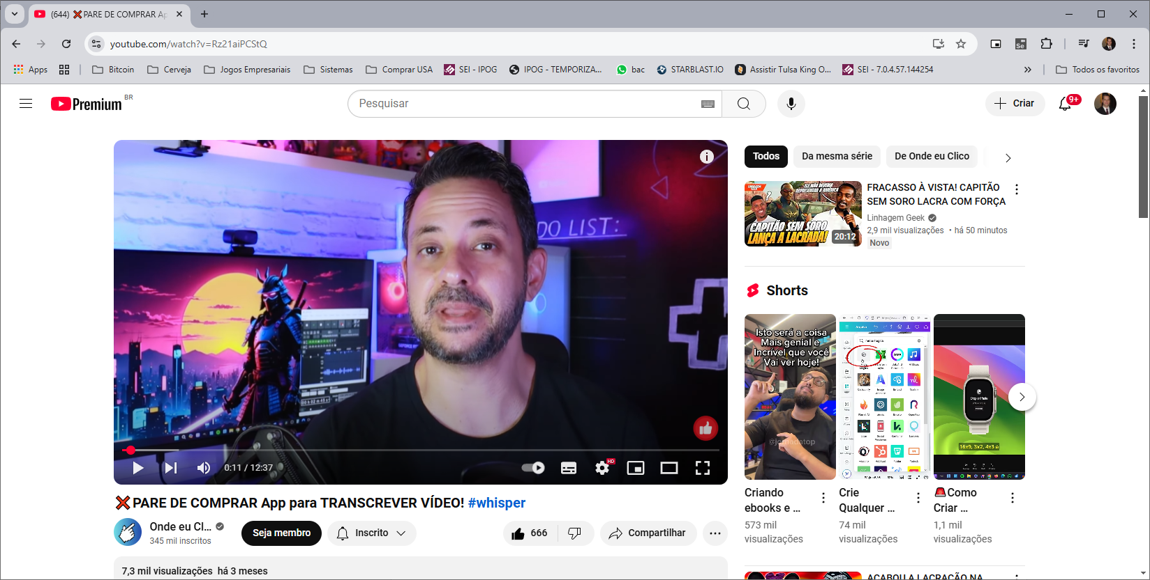
https://www.youtube.com/watch?v=Rz21aiPCStQ

Slide 45

Formatação ABNT

Slide 46
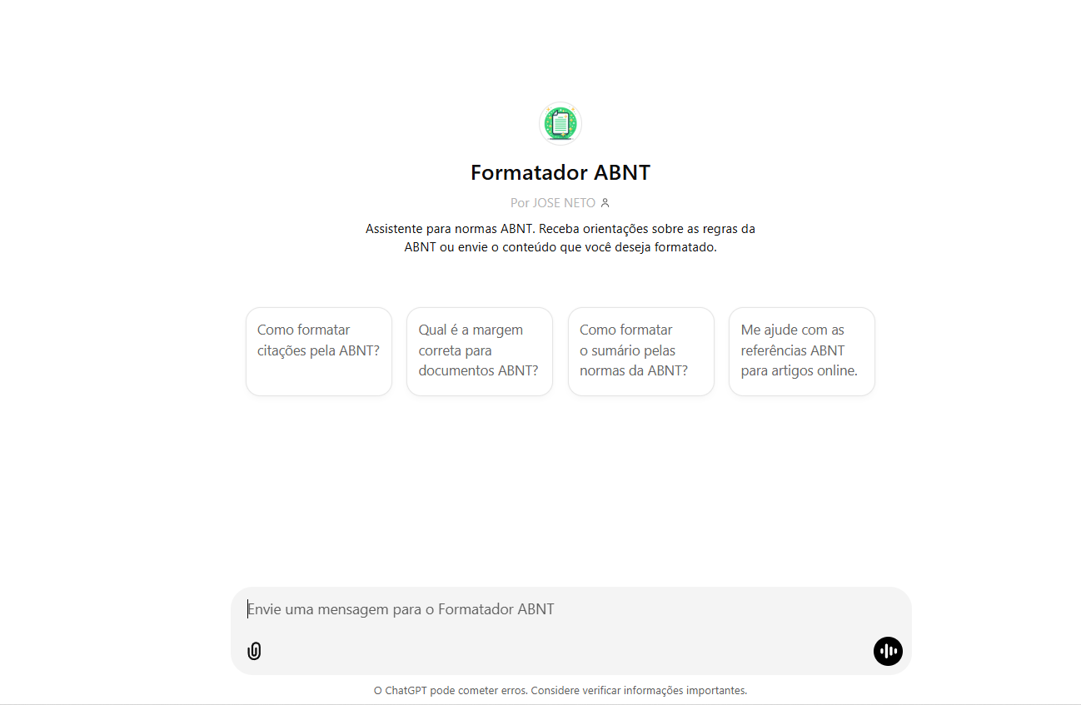
https://chatgpt.com/g/g-Aoz7k5y5Y-formatador-abnt

Slide 47
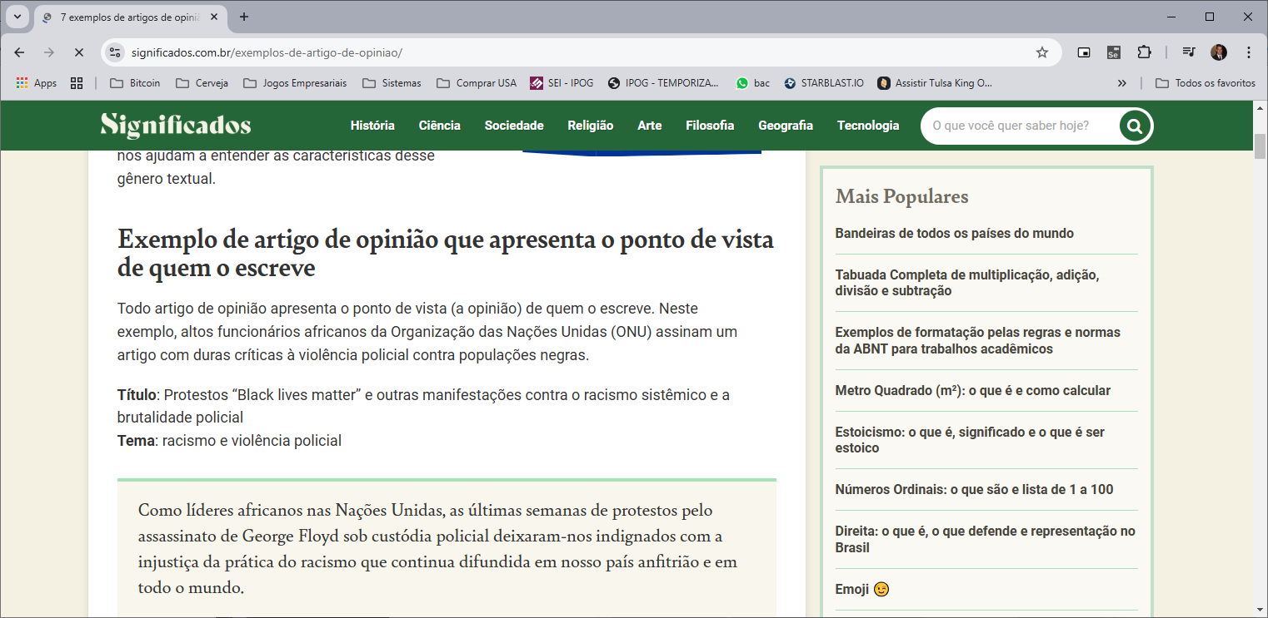
https://www.significados.com.br/exemplos-de-artigo-de-opiniao/

Slide 48
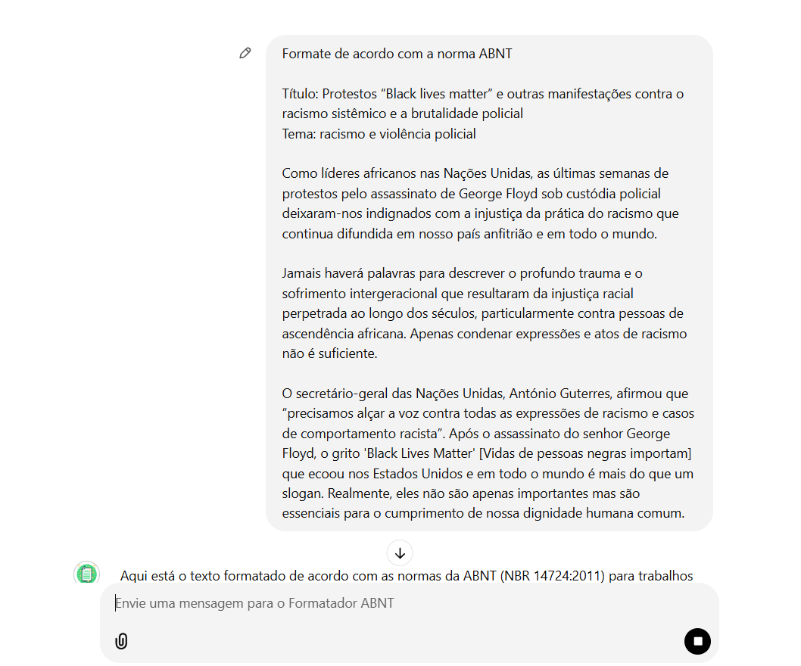

Slide 49
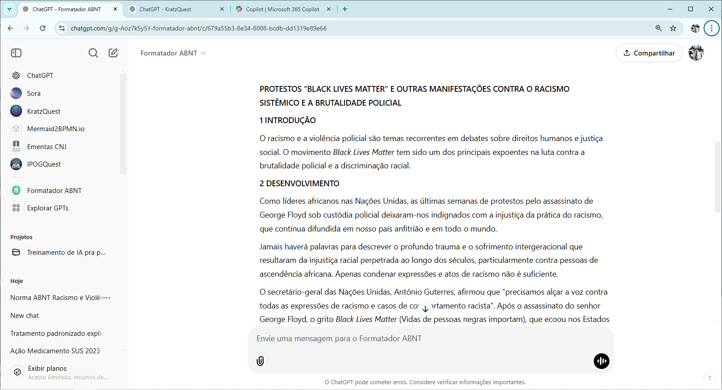

Slide 50
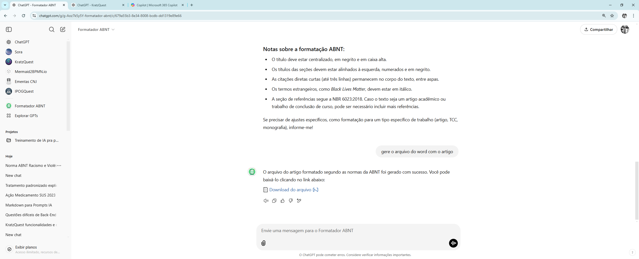

Slide 51
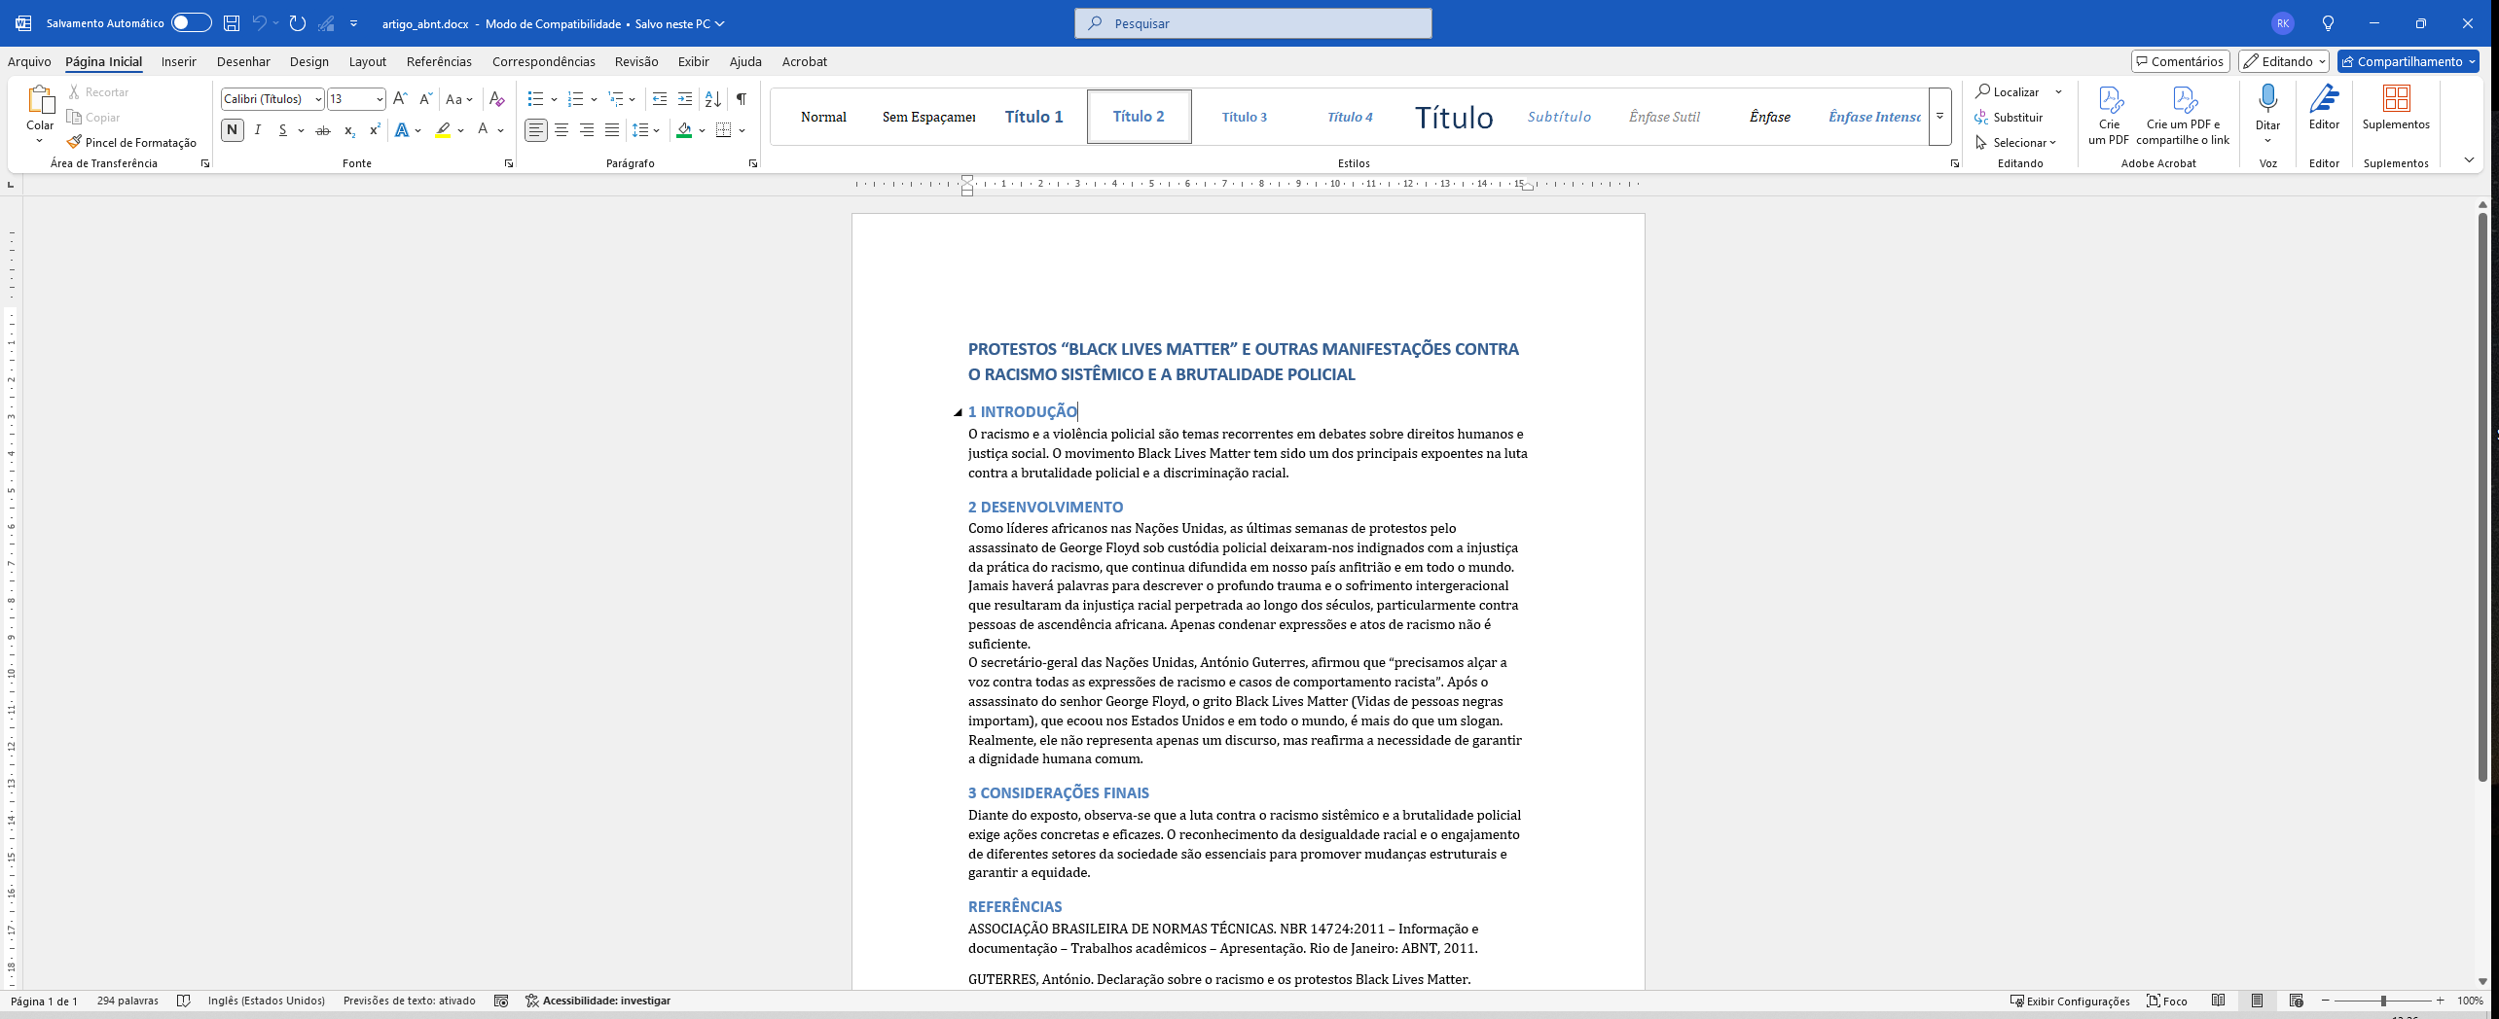

Slide 52
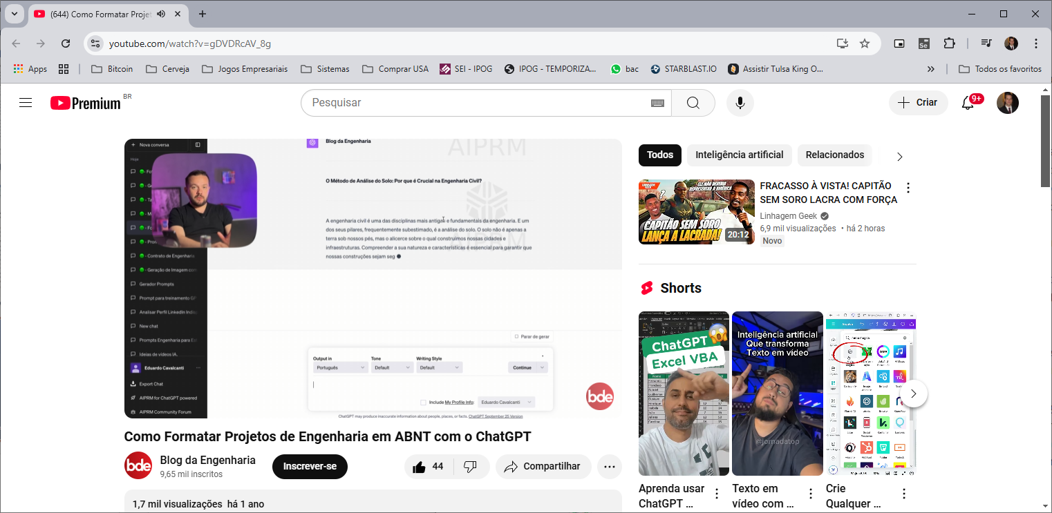
https://www.youtube.com/watch?v=gDVDRcAV_8g

Slide 53
Formatação ABNT com Latex

Slide 54
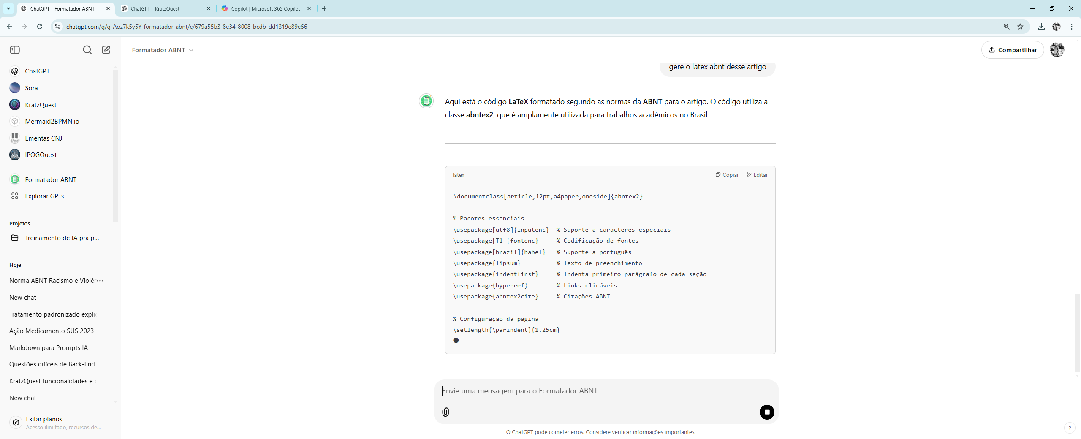

Slide 55
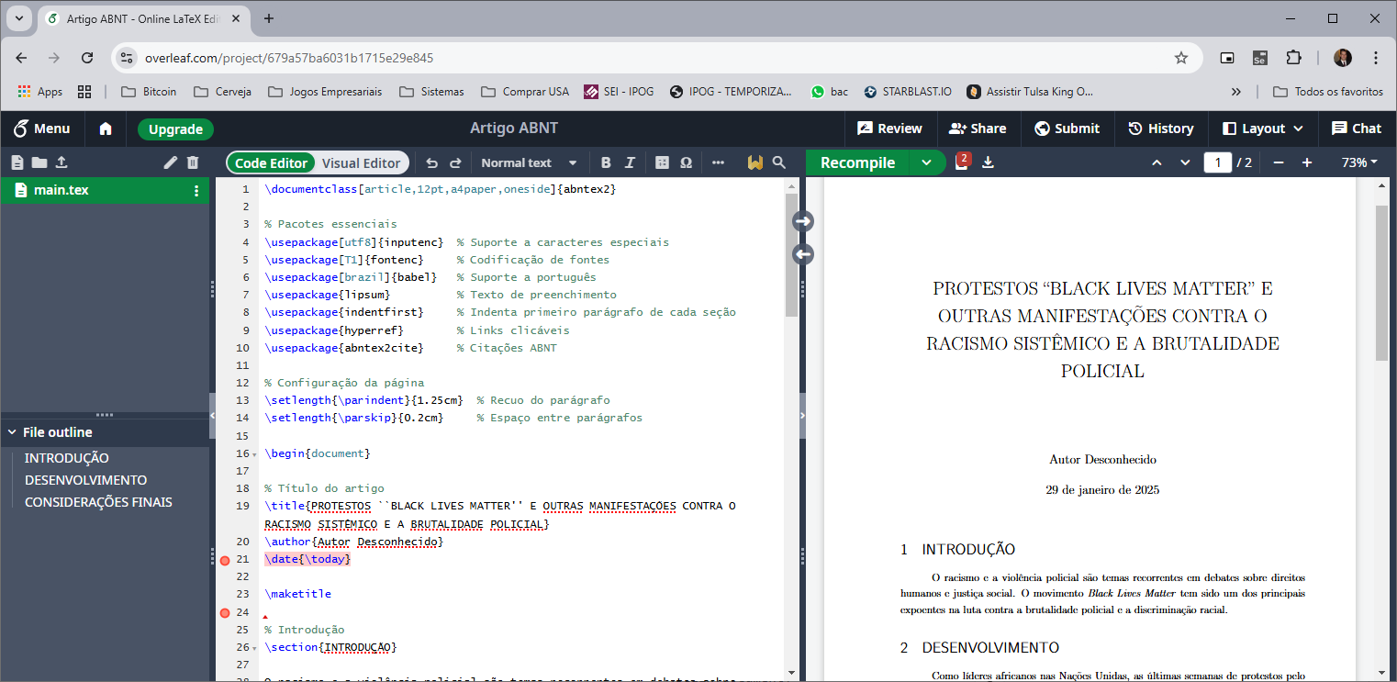

Slide 56
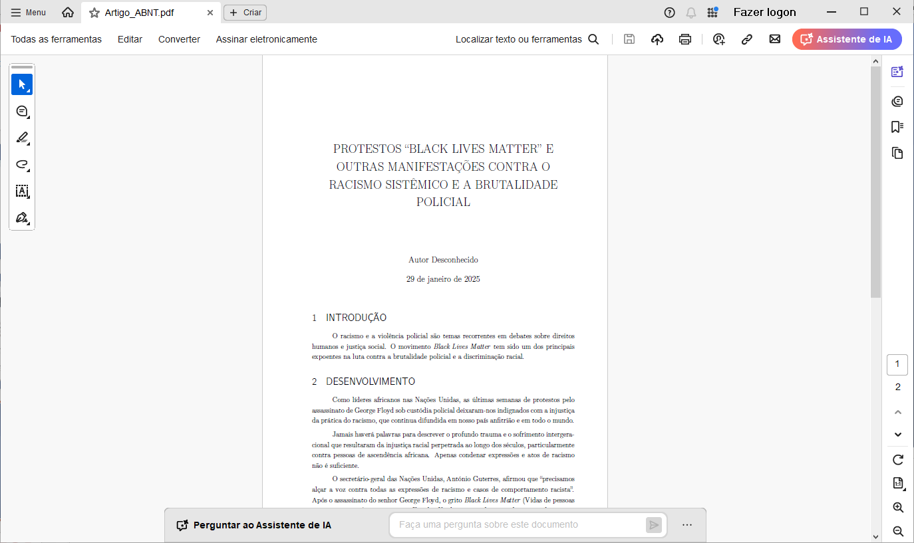

Slide 57
CITAÇÃO DIRETA E INDIRETA ABNT COM USO DE IA

Slide 58
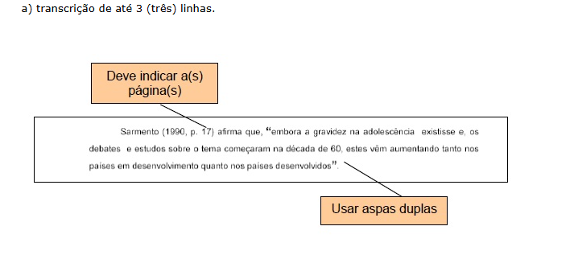

Slide 59
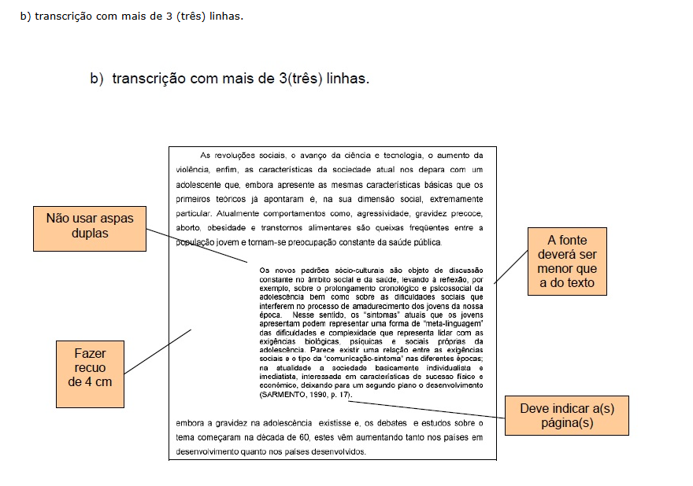

Slide 60
Pedido para IA fazer a citação

Slide 61
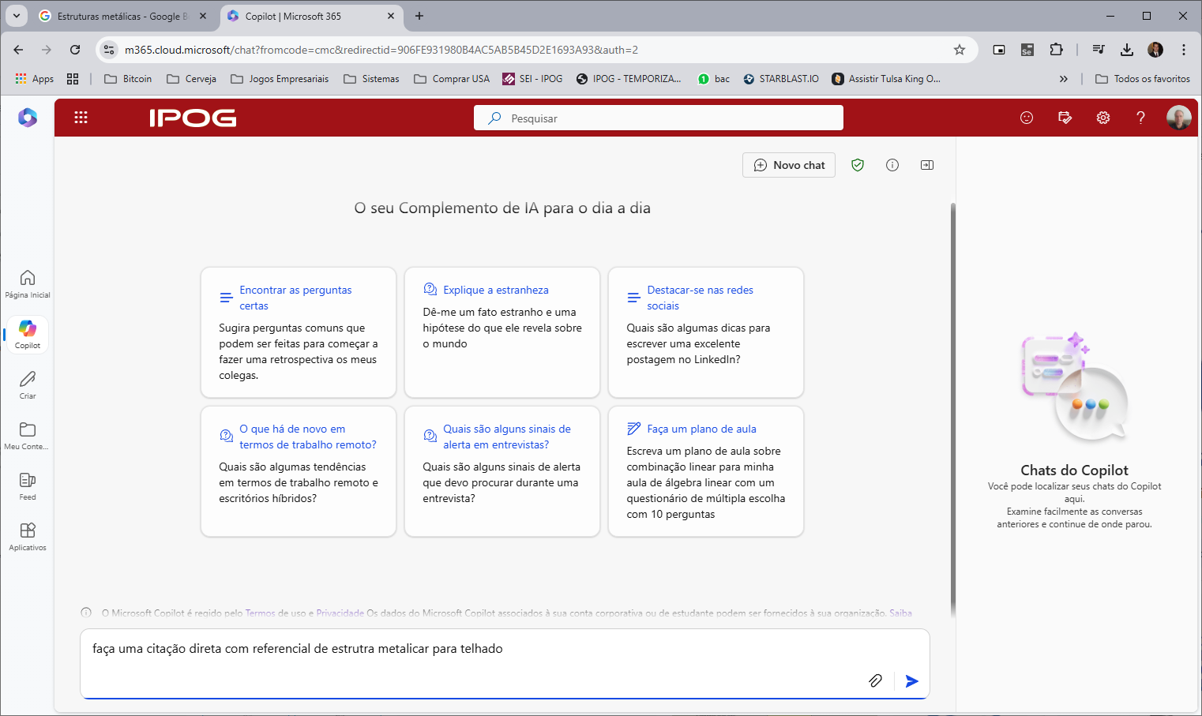

Slide 62
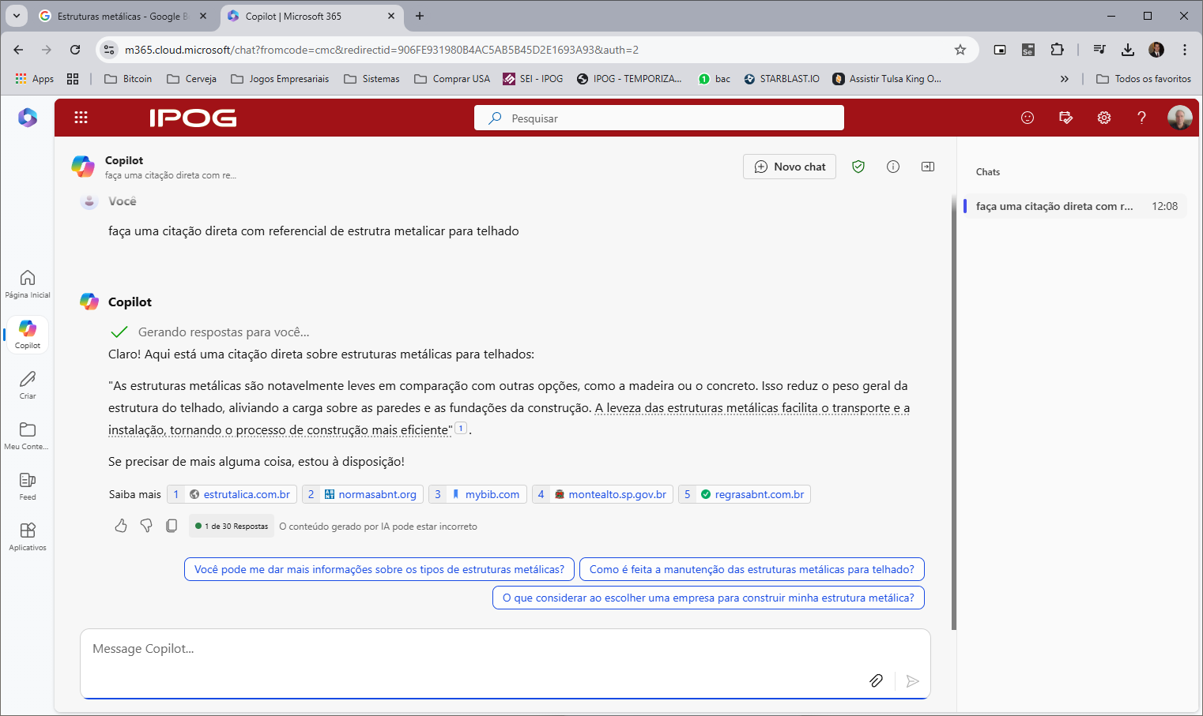

Slide 63
Achando uma citação no Livro

Slide 64
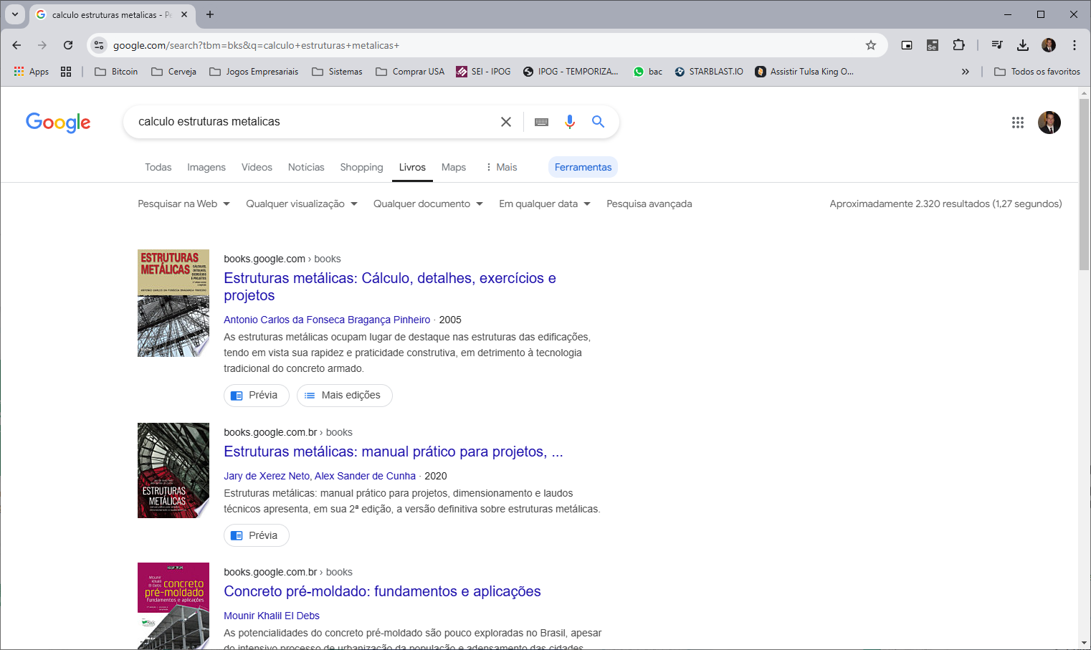

Slide 65


Slide 66


Slide 67


Slide 68


Slide 69


Slide 70


Slide 71


Slide 72


Slide 73


Slide 74


Slide 75


Slide 76


Slide 77


Slide 78


Slide 79


Slide 80
Use como texto inicial
Faça suas adequações

Slide 81


Slide 82

Agradeça sua IA
Um dia elas vão dominar o Mundo

Slide 83


Slide 84


Slide 85
Texto original

Slide 86


Slide 87
Geração de Slides
Power Point com Copilot

Slide 88


Slide 89


Slide 90

https://www.youtube.com/watch?v=9gM2E9WJtV4

Slide 91
Geração de Slides
Gamma App

Slide 92

https://gamma.app/pt-br

Slide 93


Slide 94

https://www.youtube.com/watch?v=Y6uxOgSiUYA

Slide 95


